Slide 1
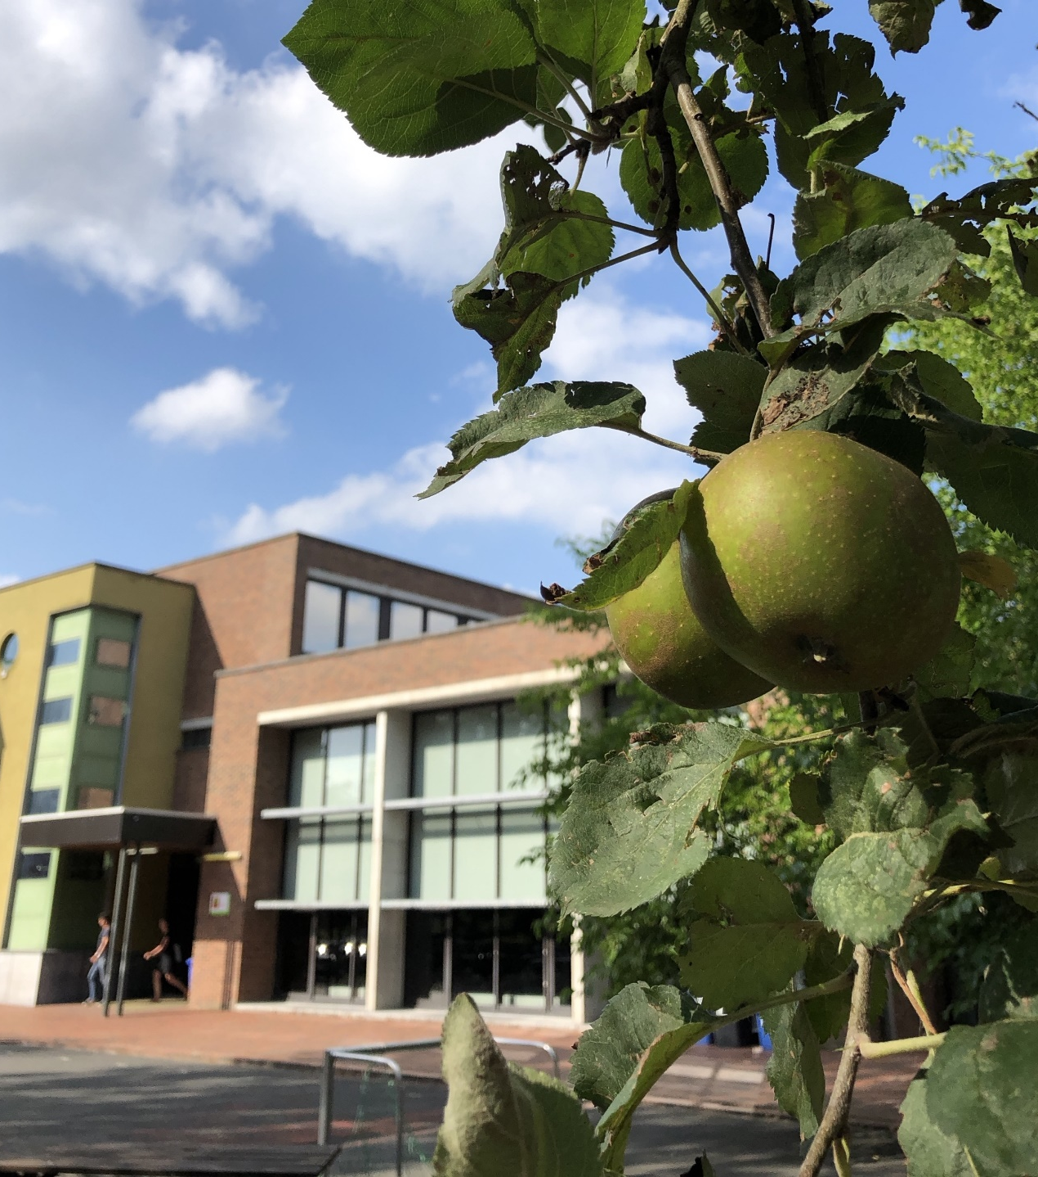

Kennismakingsavond
eerstejaars
16 september 2021

Slide 2
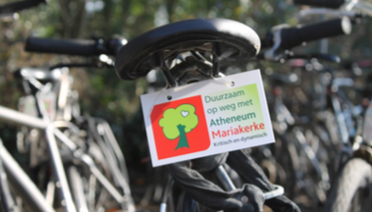
Een nieuw schooljaar begon…
Notes:
Dames en heren, goede avond allemaal
In naam van mevrouw Andres, de adjunct-directeur, het voltallig team en mijzelf heet ik u allen van harte welkom op deze onthaalavond. Corona strooide vorig jaar toch wel wat roet in het eten en we zijn dan ook ontzettend blij om vanavond met jullie in het echt kennis te mogen maken.
De eerste hectische en spannende weken zijn achter de rug. Het was allemaal zo nieuw, vele nieuwe leerkrachten, vakken en vele nieuwe vrienden maken. De aanpassing aan de overstap van die knusse basisschool naar dit atheneum zal voor sommigen al zijn gebeurd, maar anderen hebben deze overstap zeker nog helemaal niet verteerd.
Geen nood, we zijn er samen met jullie om ervoor te zorgen en aan te werken dat jullie kind zich op school zo goed mogelijk voelt.
We willen vanavond samen met jullie even doorheen ons schoolverhaal fietsen en jullie in dit plenair deeltje een aantal zaken verduideliijken. Jullie kunnen nadien dan met de klassenleraar van jullie kinderen kennis maken en indien u het wenst met de verschillende vakken.
Vooraleer we de meer praktische toer opgaan, willen we u toch graag even verduidelijken waar we voor staan. Ongetwijfeld heeft u al ergens in het Mariakerkse straatbeeld de fietsplaatjes tegengekomen die u hier op deze foto te zien krijgt. Wat schuilt er achter dit motto? En hoe gaan we samen met u duurzaam op weg?
Vanuit onze groene omgeving leek duurzaamheid wel een vanzelfsprekende keuze. Want we zijn uiteraard fier op onze school die in een groene omgeving ligt. Maar toch zal in het vervolg van het verhaal steeds meer blijken dat het begrip duurzaamheid veel breder wordt opgevat dan louter in ecologische zin.
Duurzaam op weg met Mariakerke gaat ook over de manier hoe we samen in het leven staan, over duurzame relaties opbouwen, over een duurzaam maatschappelijk engagement. Dit toont zich onder andere in de manier waarop we omgaan met elkaar en hoe leerlingen omgaan met hun medeleerlingen.
Wanneer we spreken over duurzaam leren, spreken we niet enkel over het aanleren van kennis, maar ook over het aanleren van hoe je nu het beste leert en een leerhouding die je in meerdere situaties kan toepassen.
Tegenwoordig verandert de maatschappij zodanig snel dat we uw kinderen opleiden voor jobs die nu nog niet bestaan. Het is dan ook voor ons belangrijk dat we uw kinderen helpen om hun talenten te ontdekken; deze verder te ontwikkelen en ze uiteindelijk ook verder uit te diepen, zodat ze dan uiteindelijk kunnen doorgroeien naar het hoger onderwijs.

Slide 3
Wat willen we elke dag bereiken?
Notes:
Wellicht heeft u bij het binnenkomen van dit gebouw ook deze pancarte gezien. Wat willen we duidelijk maken met dit bord? U herkent er ons logo en u leest er onze waarden.
Het hart in de boom verwijst ernaar dat we een school wilen zijn met een warm hart.
Enerzijds
We willen zorg dragen voor jullie, voor jullie kinderen
zodat jullie graag naar school komen in een veilige omgeving en geboeid worden om te leren
Anderzijds
Symboliseert het hart jullie, onze leerlingen, want jullie staan altijd centraal voor ons.
Daarnaast willen we de vier krachtige woorden: kritisch dynamisch warm duurzaam altijd hoog in het vaandel dragen en ons project is maar geslaagd als onze leerlingen deze waarden ook uitdragen.

Slide 4
Wij willen gelukkige kinderen.
Hoe bereiken we dat?
Met onze 4 kernwaarden in gedachten willen we er elke dag voor zorgen dat kinderen
graag naar school komen, dat kinderen gelukkig zijn en zich maximaal kunnen onplooien.
Welbevinden: iedereen voelt zich lekker in zijn vel en komt graag naar school.
Zorg: vanuit een sterke bekommernis om het leren en leven bieden we waar mogelijk zorg op maat.
Structuur: heldere leefregels en een ordelijke en veilige leefomgeving bieden duidelijkheid en zekerheid.
Relatie: we staan op een open, gastvrije en hartelijke manier in relatie met elkaar.
Verbondenheid: we werken samen en geloven in de unieke waarde van elk kind.
Notes:
Welbevinden: iedereen voelt zich lekker in zijn vel en komt graag naar school.
- We bieden tal van middagactiviteiten aan: sport, leerlingenraad, knutselen, computermiddagen...
- Elke klas heeft twee klastitularissen.
- We organiseren verschillende onthaaldagen voor onze nieuwe leerlingen.
Zorg: vanuit een sterke bekommernis om het leren en leven bieden we aan elke leerling zorg op maat.
- We besteden aandacht aan leerzorg: dyslexie, dyscalculie, AD(H)D, autisme, ex-OKAN, hoogbegaafdheid...
- We zetten in op individuele trajecten en differentiatie.
- We hanteren een anti-pestbeleid en bieden preventie op vlak van alcohol, drugs, relaties en seksualiteit en verkeer.
Structuur: heldere leefregels en een ordelijke en veilige leefomgeving bieden duidelijkheid en zekerheid.
- We dragen orde en discipline hoog in het vaandel.
- We respecteren de regels en afspraken.
Relatie: we staan op een open, gastvrije en hartelijke manier in relatie met elkaar.
- We hanteren een duidelijke en transparante communicatie.
- We bieden een hartelijk onthaal.
- We hebben een respectvolle en open houding naar elkaar toe.
Verbondenheid: we geloven in de unieke waarde van elk kind
- We zetten in op talentbenadering.
- We geloven in het positieve van de mens.

Slide 5
Wij willen gelukkige kinderen.
Hoe bereiken we dat?
De toekomst van onze kinderen ligt ons nauw aan het hart,
daarom dragen we duurzaamheid hoog in het vaandel.
Groene omgeving: groene speelplaats, binnentuin, buitenklas en middagactiviteiten
Gezonde voeding: gezonde tussendoortjes en drankfonteintjes
Mobiliteit: fietsenvloot en promoten om met de fiets naar school te komen
Internationlisering en scholenbanden:
leerlingen een open, brede kijk op de samenleving laten ontwikkelen
verrijken van de leerprocessen van de leerlingen: samenwerkingsverband met
een school in Rwanda (Kiruhura)

Slide 6
Wij willen gelukkige kinderen.
Hoe bereiken we dat?
Toneel
Naschoolse sport (SNS)
Middagactiviteiten: sport en spel
Schaakclub
Cultuurcel
Thuisprojecten (1: "ik en de ander", 3 en 5) en GWP (geïntegreerde werkperiode) in het 2de, 4de en 6de jaar

Slide 7
Wij willen gelukkige kinderen.
Hoe bereiken we dat?
Op vlak van leren gaan we samen op weg met een enthousiast team en leerlingen
Geïntegreerd leren leren + leeratelier
Differentiatie in de klassen
Plus-uurtjes
Openleercentrum + bib over middag
Digitale en leercompetenties
Remediëring op maat
Huiswerkklassen
Onderzoekend leren, ontwikkelen van leercompetenties
en verwerven van leerinhouden
SAMEN LEREN,
DUURZAAM GROEIEN
Leervermogen én zin in leren op het maximale peil houden
Elke leerling stimuleren voor het ontwikkelen van talenten
Brede modulaire eerste graad

Slide 8
Organisatie van ons eerste jaar
Structuur voor het eerste jaar
Basisgedeelte: 27 lesuren
Differentiatiegedeelte: 5 lesuren
                4 uren modules
                1 uur digitale en leercompetenties
                1 uur leeratelier

Slide 9
Organisatie eerste jaar – basisvorming: 27 lesuren
Notes:
We zetten in op een aangepast en uitgebreid modulair studie-aanbod met een brede eerste graad. Het is dus de bedoeling dat de leerlingen kunnen proeven van verschillende vakgebieden voor ze hun studiekeuze bepalen.
Om dit te realiseren maken we gebruik van vier module-uren in de lessentabellen van het eerste jaar. Deze splitsen we per semester op in modules van twee uur, waaruit de leerlingen kunnen kiezen op basis van hun interesse.
Remediëringsmodules: TBOOST en WBOOST voor het 1ste jaar
De klassenraad kan in december de leerling doorverwijzen naar een remediëringsmodule in het tweede semester voor taal (TBOOST) of wiskunde (WBOOST) indien de leerling daar extra nood aan zou hebben. We voorzien 1 groep van maximaal 15 leerlingen.
De remediëringsmodules worden in het tweede semester gegeven. Leerlingen kunnen voor deze modules nog niet kiezen in het eerste semester.

Slide 10
Organisatie eerste jaar – basisvorming met externe differentiatie voor vakken met (*)
  Externe differentiatie voor wiskunde, Frans, Nederlands in de basisvorming: “plus”-uur
    Tijdens dit “PLUS”-uur organiseren we extra begeleiding.
    Elke leerling kan tijdens het PLUS-uur bepaalde leerinhouden herbekijken of uitdiepen.
    Er wordt tijdens dit PLUS-uurtje gewerkt aan externe differentiatie: leerlingen zijn ondergebracht in verschillende groepen uit de verschillende klassen op basis van bijvoorbeeld niveau, prestatie, onderwijsbehoefte of belangstelling.
    Tijdens de gewone lesuren voor deze vakken maar ook voor de andere vakken wordt er gewerkt aan interne differentiatie (heterogene groepen).

Slide 11
Leeratelier
Traject voor alle leerlingen
  - ken jezelf
  - op weg met je talenten
  - persoonlijke ontwikkeling
  - leren leren
  - leren kiezen
  - leren (samen)leven
  - geen extra taakbelasting
  - niet prestatiegericht
  - schoolloopbaanbegeleiding

Slide 12
Leerbegeleiding
  (Naschoolse) initiatieven tot 16.15 uur:
    Open klassen (inhaallessen)
    Inhaaltoetsen
    Binnenklasdifferentiatie (taalondersteuning)
    Huiswerkklas
    Avondstudie (tot 16.45 uur)
Notes:
Vaste studie: onder toezicht kunnen leerlingen in een stille omgeving en op een rustige manier taken maken of studeren.
Open klassen: leekrachten voorzien op basis van de noden open klassen of extra instructiemomenten of een extra moment ZBL.
Inhaaltoetsen: onder begleiding van een lkr komen de leerlingen op afspraak hun gemiste toetsen inhalen
Leren leren: verhogen van het lerend vermogen van leerlingen
Binnenklasdifferentiatie: omgaan met verschillen tussen leerlingen op een proactieve, positieve en planmatige manier om te komen tot verhoogde motivatie, welbevinden, leerwinst en/of leerefficiëntie.
Huiswerkklas: leerlingen werken aan taken/toetsen of ereiden toetsen voor onder begeleiding van leerkrachten wiskunde. De aanwezige leerkacht observeert en stuurt bij waar nodig.

Slide 13
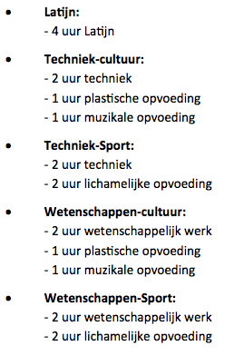
Organisatie van een schooldag
08.30 uur – 09.20 uur: 1ste lesuur
09.20 uur – 10.10 uur: 2de lesuur
10.10 uur – 11.00 uur: 3de lesuur
11.00 uur – 11.15 uur: pauze
11.15 uur – 12.05 uur: 4de lesuur
12.05 uur – 12.55 uur: 5de lesuur
12.55 uur – 13.45 uur: middagpauze
13.45 uur – 14.35 uur: A-uur
14.35 uur – 15.25 uur: B-uur
15.25 uur – 16.25 uur: C-uur (beperkt)

Slide 14
Evaluatie
Evaluatie met examens (EX) en permanent (PE)
  Waarom?
  Wat?
  Wanneer?
Notes:
In de eerste graad opteren we voor een evenwicht tussen permanent evalueren en examens.

Slide 15
Evaluatie vakken – via examens/ permanent
Waarom?
    Geleidelijke groei in taakspanning.
    Leerlingen zo goed mogelijk leren kennen om vaardigheden en talenten te ontdekken.
    Niet alle leerlingen beschikken over dezelfde basiscompetenties.
    Stapsgewijze opbouw levert meestal betere resultaten op.
    Meer tijd en ruimte voor differentiëren en remediëren.

Slide 16
Evaluatie vakken – examens (EX)/permanent (PE)
Wat?
    Frequente evaluatie (zowel systeem PE/EX).
    Geplande/onaangekondigde toetsen.
    Crescendo naar grotere gehelen.
    Herhalingstoetsen worden op voorhand ingepland en afgestemd
    op elkaar.
    PE: geen nivellering want leerinhoudelijk en qua aanpak geen verschil met examensysteem.
    Extra ruimte en tijd (beter inschatting beginsituatie).

Slide 17
Evaluatie vakken – examens (EX)/permanent (PE)
Wanneer:
proefrapport (PR)/dagelijks werk (DW)/modulerapport (MR)/
oudercontact (OC)?
    2 PR + 2 DW periodes + MR
      PR 1: 15 oktober 2021 + OC: 18 oktober 2021
      DW 1: 01 december 2021
      MR 1: 31 januari 2022
      PR 2: 11 maart 2022 + OC: 15 maart 2022
      DW2 + MR 2: 4 juni 2022
Notes:
PR1: cijfers worden voor de herfstvakantie afgesloten (periode: ongeveer 7 weken): afsluiten cijfers op 12 oktober 2019 en rapport PR1 op 18 oktober 2019
DW1: cijfers worden voor EX1 afgesloten (periode: ongeveer 5 weken): afsluiten cijfers op 23 november 2019 en rapport DW1 op 27 november 2019
MR1 - modulerapport 1 (alleen voor het eerste jaar): na het afsluiten van de eerste module (eind januari) en rapport MR1 tussen 28 januari en 31 januari 2020
PR2: cijfers worden tussen krokus- en paasvakantie afgesloten (periode: ongeveer 8 weken): afsluiten cijfers op 7 maart 2020 en rapport PR2 op 13 maart 2020
DW2: cijfers worden voor EX2 afgesloten (periode: ongeveer 9 weken): afsluiten cijfers op 23 mei 2020 (tweede en derde graad) of op 30 mei 2020 (eerste graad) en rapport DW2 op 29 mei 2020 (tweede en derde graad) of op 4 juni 2020 (eerste graad)
MR2 - modulerapport 2 (alleen voor het eerste jaar): na het afsluiten van de eerste module (eind mei) en rapport MR2 op 4 juni 2020

Slide 18
Evaluatie vakken – examens (EX)/permanent (PE)
Wanneer: examenrapport/oudercontact?
    2 EX-rapporten
      EX1 - rapport: 23 december 2021 + oudercontact
        Examenperiode (halve dagen) van 9-12 tem 17-12-2021
      EX2- rapport: 29 juni 2022 + oudercontact
        Examenperiode (halve dagen) van 14-06 tem 22-06-2022
Notes:
20

Slide 19
Duidelijke afspraken (met leerlingen), maken goede vrienden
Aandacht voor algemene attitudes
Houding: beleefd, respectvol
Eerlijkheid: open communicatie
Verantwoordelijkheid: i.f.v. leeftijd
Inzet: aandacht in de lessen en actieve medewerking (Smartphone in zakjes)
Stiptheid: materiaal bij, taken tijdig indienen
Netheid: ordelijk werken, agenda en mappen aanvullen, aandacht voor verzorgd taalgebruik

Slide 20
Duidelijke afspraken (met ouders), maken goede vrienden
Aandacht voor
Afwezigheid:
  1 dag: ouders verwittigen school telefonisch ‘s ochtends voor de aanvang van de eerste les --> afwezigheidsbriefje (meegekregen bundel)
  Meerdere dagen: ouders verwittigen school telefonisch ‘s ochtends voor de aanvang van de eerste les --> doktersattest
  Afwezigheid op een examen = altijd doktersattest

Slide 21
Duidelijke afspraken (met ouders), maken goede vrienden
Aandacht voor
Quarantaine:
  Hybride lesvoorziening
      Live-lessen en huistaken
      Communicatie door klassenleraar of leerlingenbegeleider (volgens aangepast rooster)

Slide 22
Restaurantsysteem *
Kaart met barcode
Menu online
  Warme dagschotel
  Eigen bereidingen:
  verse soep
  koude schotel
  keuze uit verschillende broodjes
Opladen kaart voorlopig via leerlingensecretariaat
Notes:
Zoals daarnet eigenlijk al gezegd is het de bedoeling van uw zoon dochter zoveel mogelijk te begeleiden. Deze begeleiding gebeurt in eerste instantie door de vakleerkrachten, maar niet voor alle kinderen is dit voldoende en verloopt om welke reden dan ook het leren leren niet altijd even gesmeerd.
Vandaar dat we in en na de lessen de leerbegeleiding verder uitbouwen.

Slide 23
Lockers *
In voege vanaf begin oktober
Brief volgt eerstdaags
  20 euro (15 euro huur en 5 euro waarborg)
Met dank aan de ouderwerking
Notes:
Zoals daarnet eigenlijk al gezegd is het de bedoeling van uw zoon dochter zoveel mogelijk te begeleiden. Deze begeleiding gebeurt in eerste instantie door de vakleerkrachten, maar niet voor alle kinderen is dit voldoende en verloopt om welke reden dan ook het leren leren niet altijd even gesmeerd.
Vandaar dat we in en na de lessen de leerbegeleiding verder uitbouwen.

Slide 24
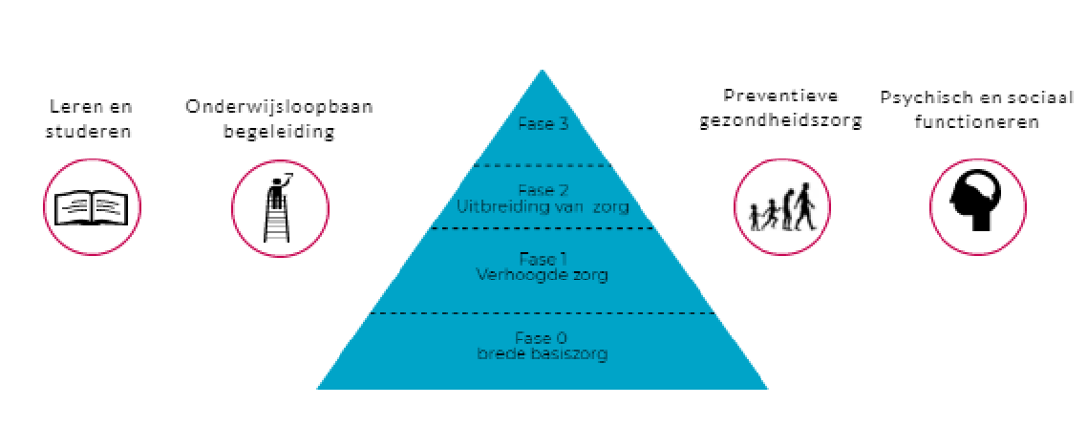
Leerlingenbegeleiding en zorgcontinuüm
Wat?
Domeinen mevrouw Tavernier en Cocquyt
+ LLB 4,5 en 6
Domeinen meneer Kinds en mevrouw Fuller
+ LLB 1,2 en 3
Notes:
Wat?
Het uitgangspunt van het zorgcontinuüm is dat elke school een visie op zorg moet uitbouwen en van hieruit haar beleid moet vorm geven.
Het zorgcontinuüm beschrijft hoe het zorgbeleid in de school kan uitgebouwd worden. Het bestaat uit vier fasen: brede basiszorg, verhoogde zorg, uitbreiding van zorg en overstap naar school op maat.
De opbouw
Het is een bewuste keuze om in de voorstelling met stippellijnen te werken omdat het continuüm een doorlopend, aansluitend geheel van zorg is. De zorgwerking vloeit ‘natuurlijk’ over naar een intensievere vorm van zorg, indien nodig. Het zorgcontinuüm is bedoeld als kader, een houvast. De noden van de leerlingen zijn immers niet strikt af te lijnen of in vakjes te delen. Het is een driehoek omdat het van fase 0, naar 1, 2 of 3 over steeds minder leerlingen gaat waarvoor de zorg steeds specifieker wordt. De vorige fase blijft van kracht, wanneer je overgaat naar een volgende fase.
Fase 0: Brede basiszorg
Bovenaan in het zorgcontinuüm van zorg staat brede basiszorg. Dit is de zorg die iedere leerkracht biedt aan alle leerlingen om met kwaliteitsonderwijs optimale ontwikkelingskansen na te streven. De school stimuleert via een krachtige leeromgeving de ontwikkeling van alle leerlingen en probeert problemen te voorkomen. Ze werkt daarbij actief aan het verminderen van risicofactoren en aan het versterken van beschermende factoren.
Fase 1: Verhoogde zorg
Soms volstaat een brede basiszorg niet voor leerlingen met specifieke onderwijsbehoeften. In deze volgende fase beschikt het schoolteam zelf over voldoende deskundigheid om deze leerlingen de nodige ontwikkelingskansen en –stimulansen te bieden. Het is bij voorkeur de leerkracht die deze zorg binnen de normale klascontext realiseert, zo nodig ondersteunt door het zorgteam. Leerlingen en hun ouders worden als ervaringsdeskundigen nauw bij de verhoogde zorg betrokken. In deze fase is er een planmatige aanpak. De stappen plannen, handelen en evalueren worden opgenomen in het leerlingendossier. In deze fase kan je een zorgoverleg organiseren.
In fase 0 en 1 kunnen de leerkracht en het schoolteam steeds rekenen op begeleiding door het CLB en de leerlingenbegeleiders. Deze begeleiding is vooral gericht op het verhogen van de deskundigheid van de onderwijsverstrekkers.
Fase 2: Uitbreiding van zorg
Voor sommige leerlingen volstaat de verhoogde zorg niet meer, de huidige begeleiding van de leerling in de schoolse situatie dreigt vast te lopen. Het schoolteam voelt dat zijn inspanningen, die van de ouders en van de leerling geen of onvoldoende resultaat opleveren en heeft versterking nodig. Er is nood aan bijkomende inzichten in de onderwijsleersituatie. Schoolteam en leerling/ouders besluiten het CLB-team te betrekken bij de individuele probleemanalyse. Het CLB richt zich op de onderwijs- en opvoedingsbehoeften van de individuele leerling en op de ondersteuningsbehoeften van de leerkracht(en) en de ouders.
Alle informatie die tot dan toe werd verzameld in het leerlingendossier vormen het startpunt van de intakefase.
Het CLB neemt de regie op zich voor het verloop van het traject, voor de keuze van de interventies en voor de conclusies. Het coördineert de samenwerking met eventuele relevante externen, zowel diagnostische als hulpverlenende instanties (logopedist, kinesist, psychiater, multidisciplinair diagnose- en therapiecentrum, ...). Verder zorgt het ervoor dat de inbreng van externen maximaal kan afgestemd worden op de onderwijsbehoeften van de leerling en de ondersteuningsbehoeften van leerkrachten en ouders.
Fase 3: Overstap naar school op maat
Als het zorgaanbod van de school nog steeds onvoldoende afgestemd is op de onderwijsbehoeften van de leerling, of wanneer de school onvoldoende draagvlak heeft om adequaat in te gaan op de zorgvraag, kan een overstap naar een school op maat met een meer specifiek aanbod, een zinvol alternatief zijn.

Slide 25
Communicatie met de ouders - didactisch
SMARTSCHOOL = een digitaal leerplatform dat we gebruiken als
Communicatiemiddel (co-accounts activeren, brieven)
  elektronische leeromgeving
  evaluatiesysteem: Skore (evaluatie + rapport)
  digitale schoolagenda
  leerlingvolgsysteem
Notes:
Voor zij die smartschool nog niet kennen is er na dit plenair gedeelte nog een uitleg in de klassen.

Slide 26
Digisprong
  Infrastructuur
  Toestellen op school
  Toestelllen voor thuis
  Professionalisering

Slide 27
Ruimte voor inspraak
  Leerlingenraad: voor de drie graden (andere wensen):
  de heer Ruben Van de Rostyne en mevrouw Marijke Van Cauwenberge
  Schoolraad: voorzitter mevrouw Mieke Leroy
  Ouderwerking: voorzitter de heer Bart De Waele

Slide 28




Ouderwerking

Slide 29
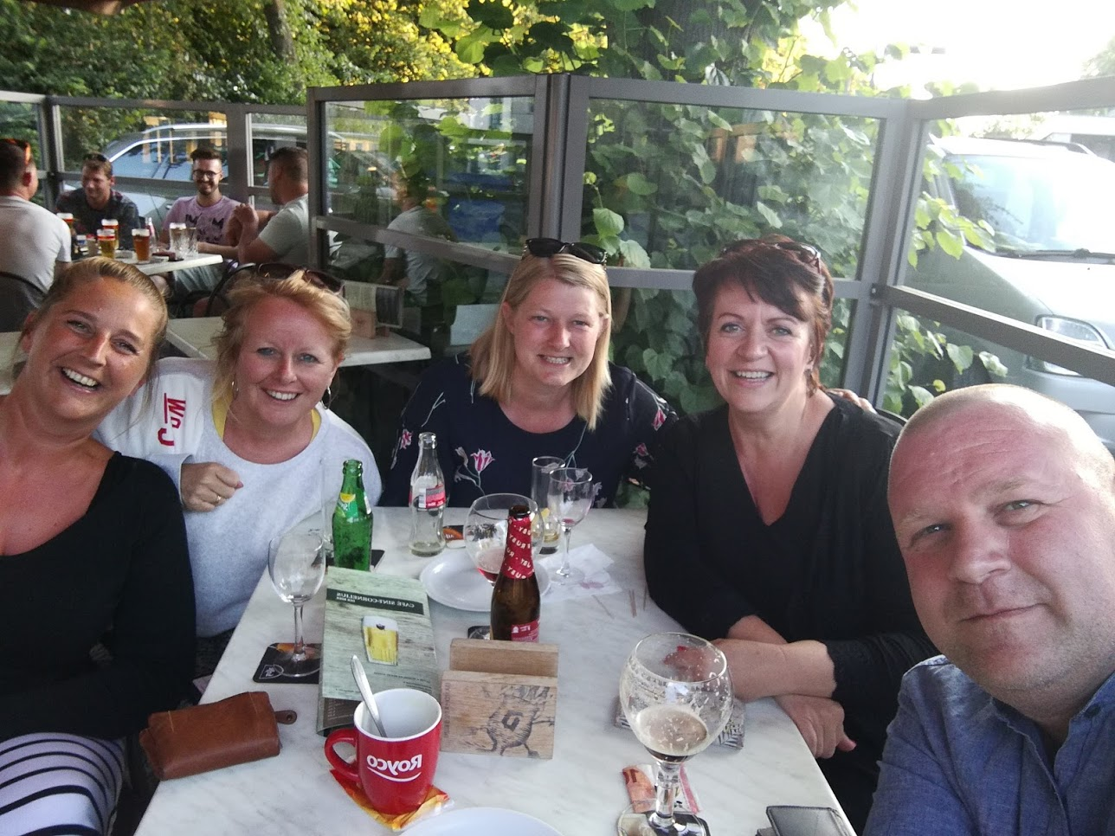
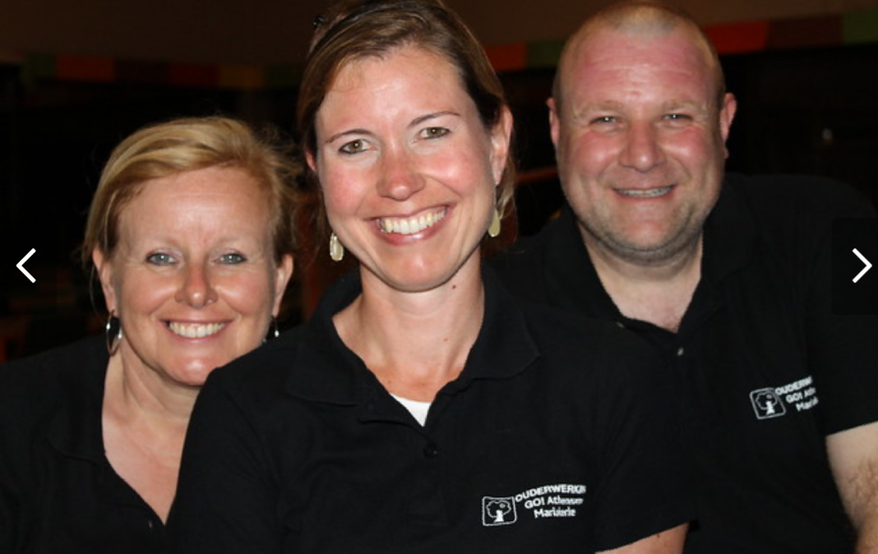
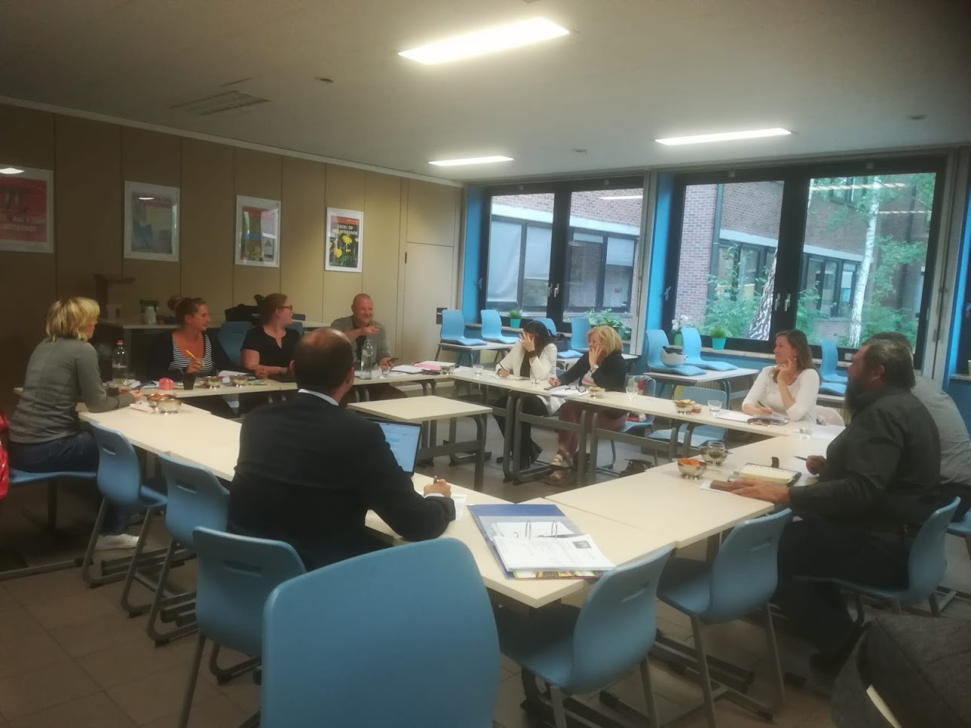
Wie zijn wij?

Slide 30
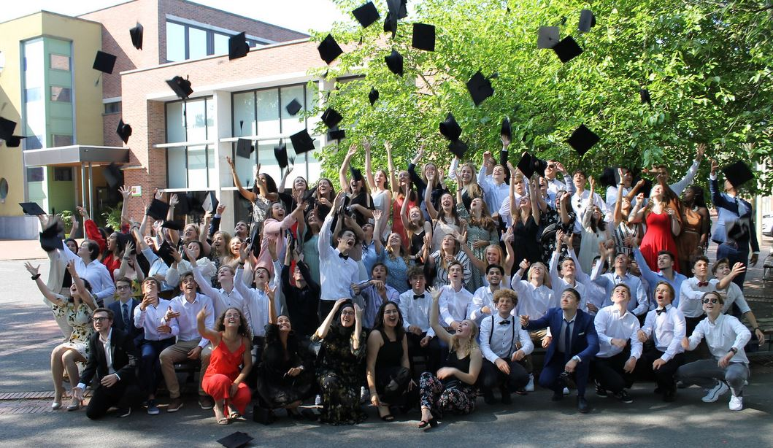
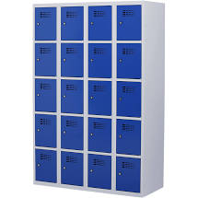


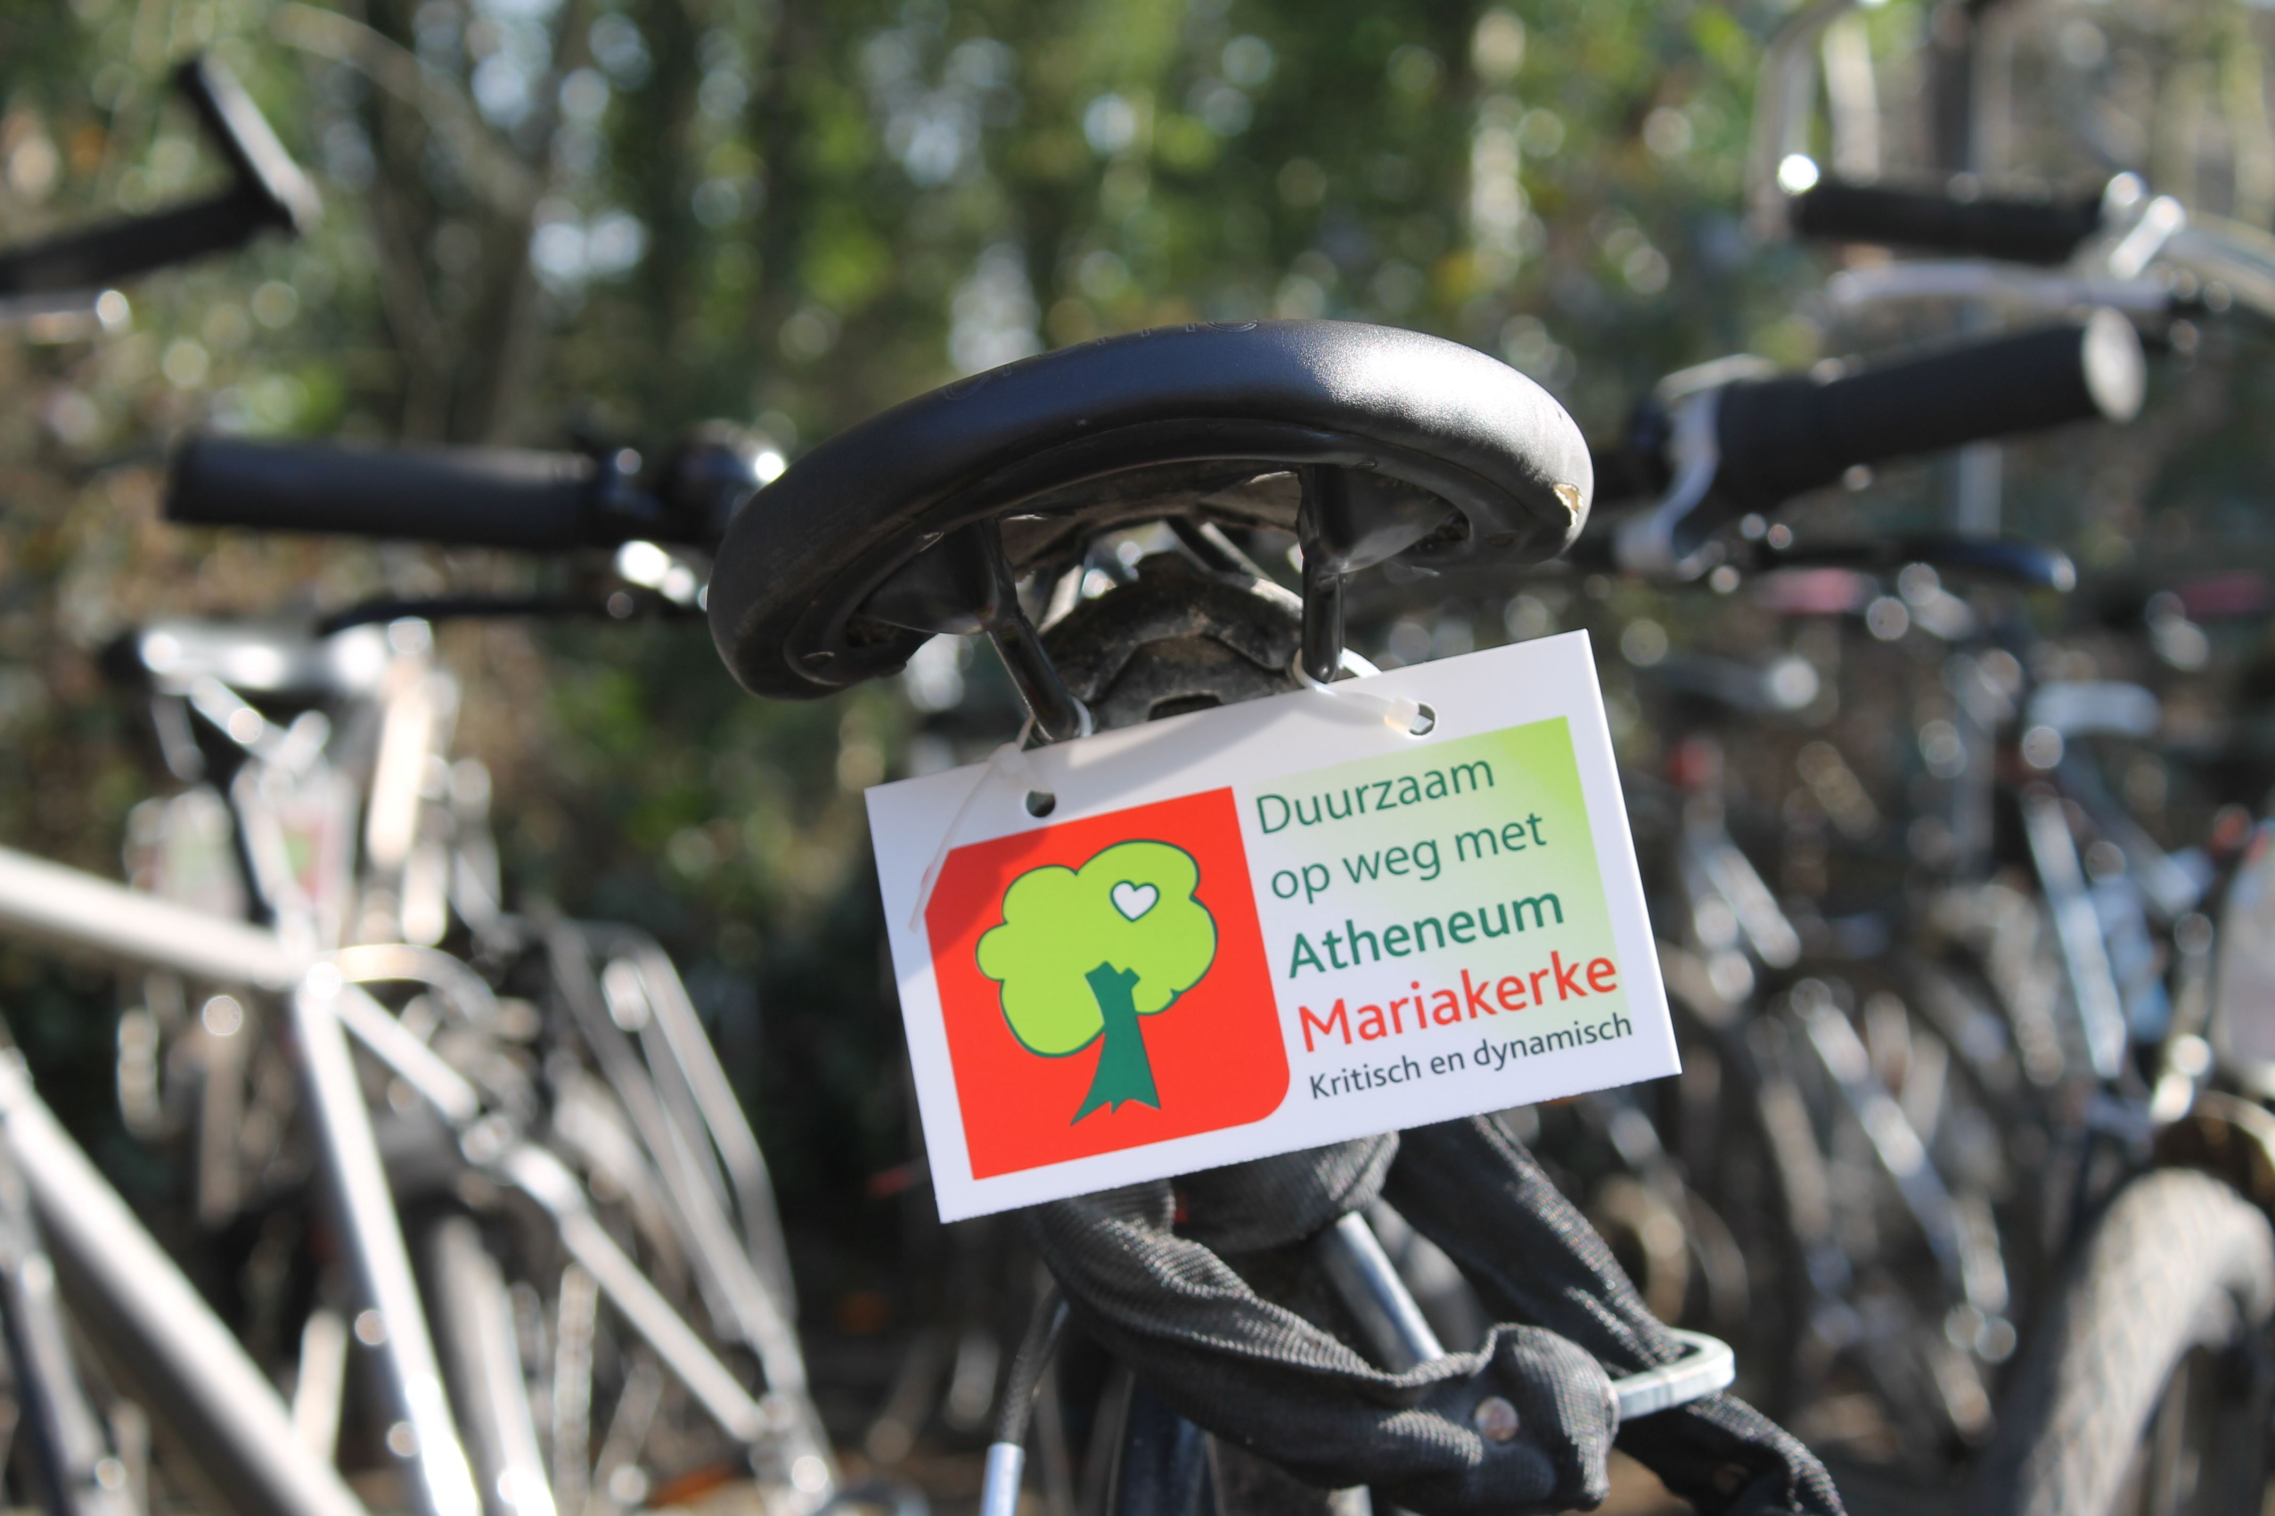
Wat doen wij?

Slide 31
Engagement ?
Ouderwerking :
bespreekt voorstellen, overlegt , stelt voor, beslist, organiseert, helpt,…
vergadert ±8 keer per jaar
Groep “helpende handen” ( ondersteuning voor feesten en activiteiten)
Sponsors ?

Slide 32

Save the date 19/11: kaarten verkrijgbaar

Slide 33
Vragen
Notes:
Geachte ouders, we willen u van harte bedanken voor uw komst en u tegelijk ook bedanken voor de interesse en het vertrouwen dat u in onze school stelt.

Slide 34
Bedankt!
Wij danken u voor het vertrouwen in onze school.
Notes:
Geachte ouders, we willen u van harte bedanken voor uw komst en u tegelijk ook bedanken voor de interesse en het vertrouwen dat u in onze school stelt.

